Slide 1
Буква Ч ч, звук [ ч ]
Выполнила: Лысова Н.В.

Slide 2
Цель: обучение детей интонационному выделению звука в слове, умению подбирать слова с заданным звуком (в начале слова, в середине, в конце) ,дать понятие, что звук «ч» согласный звук ,развивать умение отличать гласные звуки от согласных, продолжат учить делить слово на слоги.

Slide 3
[ч’]
Согласный
Глухой
Всегда мягкий
Непарный

Slide 9
Загадки

Slide 14
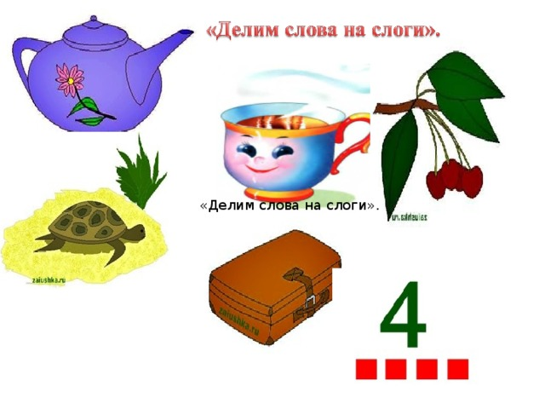

Slide 15
Читаем

Slide 16
Спасибо за внимание

